Slide 1
AMBA AXI PROTOCOL

Slide 2
1
概述
2
AXI 协议详解
3
扩展
4
总结

Slide 3
1
概述
AMBA是什么？AXI是什么？
PART ONE

Slide 4
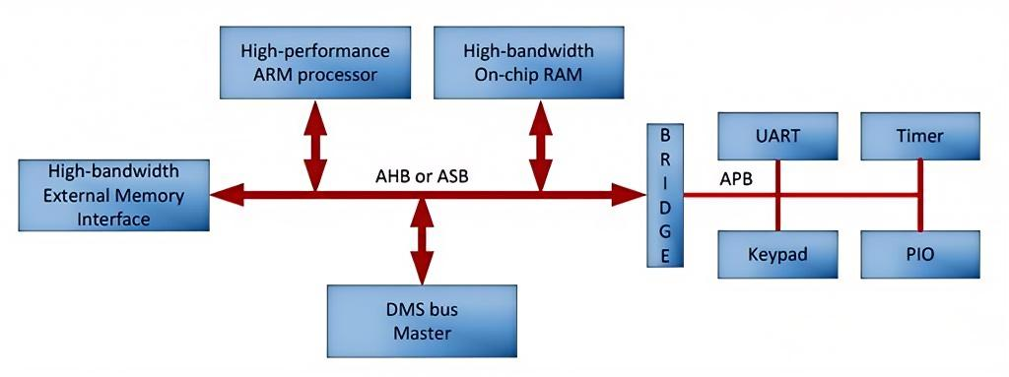
1.概述
AMBA是什么
AMBA是一种总线协议
典型AMBA总线互联架构
AMBA的全称为Advanced Microcontroller Bus Architecture。AMBA为一系列的协议，其为ARM公司的知识产权。其定义了SoC各个模块之间是如何互联，如何通信的。
总线
片上总线和片外总线
总线（Bus）是指计算机组件间规范化的交换数据（data）的方式，即以一种通用的方式为各组件提供数据传送和控制逻辑。
片外总线一般指的是两颗芯片或者两个设备之间的数据交换传输方式，包括UART、I2C、CAN、SPI等都可以纳入这一范畴。而AMBA总线为片上总线，即同一个芯片上不同模块之间的一种规范化交换数据的方式。

Slide 5
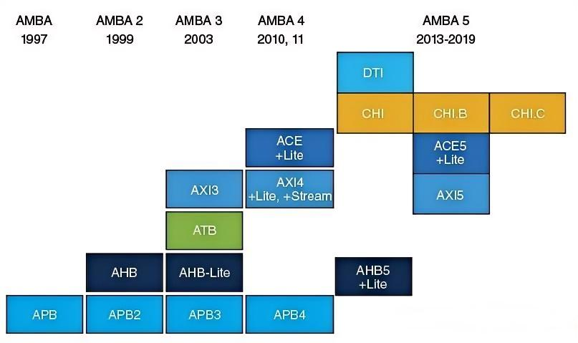
1.概述
AMBA发展历史
1. AMBA“X”代表了第多少代协议。
2. AMBA1已经不用掌握了，因为市场已经抛弃了这代协议。
3. AMBA2推出了AHB协议，该协议沿用至今；而AMBA2中的APB2协议，也已经被市场抛弃了。
4. AMBA3推出了APB3、AXI3、AHB-lite协议（ATB协议是用作CPU的trace的，绝大部分人都不会用到）。需要注意的是，AXI3代表的含义是，第三代AMBA总线中的AXI协议。这也是AXI协议的首次提出。因此也没有AXI1和AXI2协议！APB3和AHB-lite目前仍然广泛使用，后面会进行讲解。
5. AMBA4推出了ACE协议，以及AXI的兄弟协议，AXI-lite和AXI-stream。
6. AMBA5对AXI、AHB和ACE协议进行了优化，此外还推出了CHI协议。
7. APB1.0一般指的是2003年发布的AMBA3中的APB版本，也就是APB3。而APB2.0一般指的是2010年发布的AMBA4中的APB的2.0版，也就是APB4

Slide 6
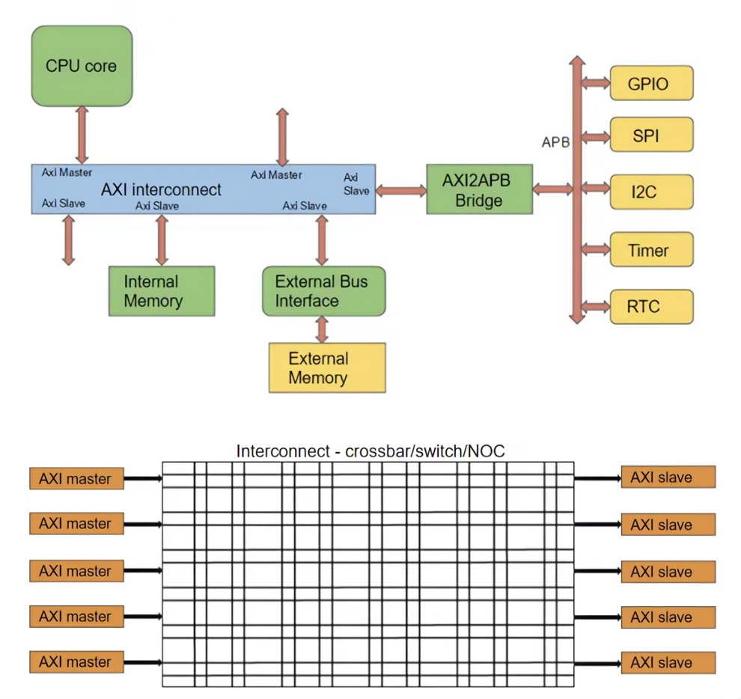
1.概述
AXI协议概述
AXI是AMBA协议的一种。
AXI互连架构
AXI关键特性：
1.独立的地址/控制和数据通道
2.支持非对齐数据传输
3.Burst操作只需要提供首地址
4.独立的读写通道
5.支持outstanding操作
6. 支持out-of-order乱序传输

Slide 7
2
AXI协议详解
AXI通道有哪些？握手机制？基本事务？突发传输的实现？原子访问机制？AXI响应？outstanding和out-of-order？strobe信号？非对齐访问？
PART TWO

Slide 8
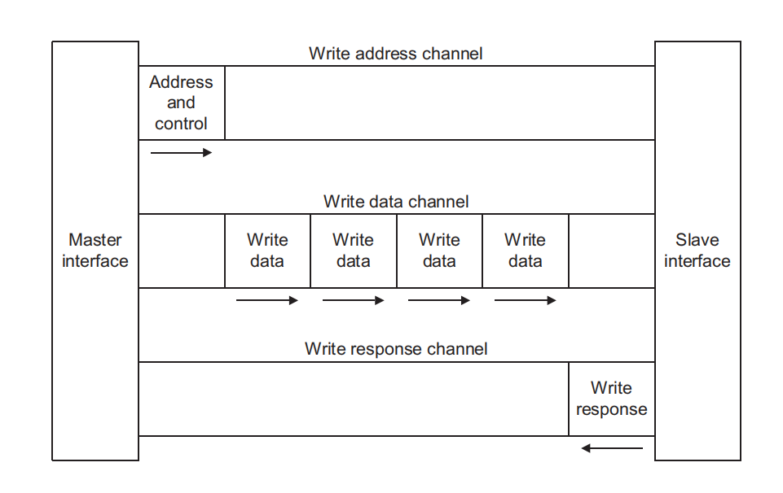
2.AXI协议详解
AXI通道
写地址、写数据、写响应；读地址、读数据
读/写事务都有自己的地址通道。地址通道携带一个事务所需的所有地址和控制信息。
写数据通道，数据总线，可以是8、16、32、64、128、256、512或1024位宽；每8个比特位有一个字节选通信号，指示数据总线的哪些字节是有效的。
写响应通道为从设备提供了一种响应写事务的方式。所有的写事务都使用完成信号。完成信号对每个突发发生一次，而不是对突发内的每个单独的数据传输。

Slide 9
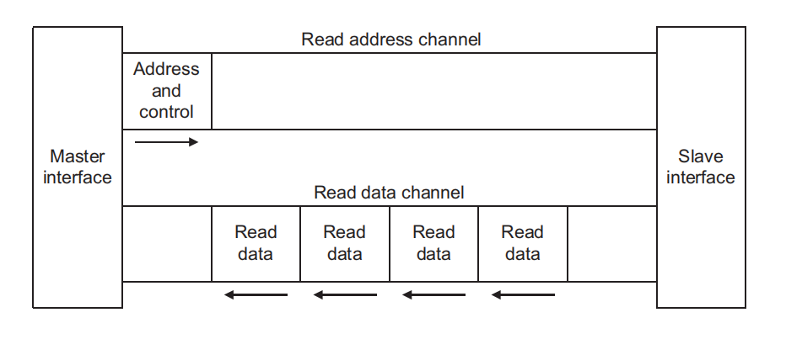
2.AXI协议详解
AXI通道
写地址、写数据、写响应；读地址、读数据
读数据通道将读数据和任何读响应信息从slave端传回master。读数据通道包括：数据总线，可以是8、16、32、64、128、256、512或1024bit，读响应。

Slide 10
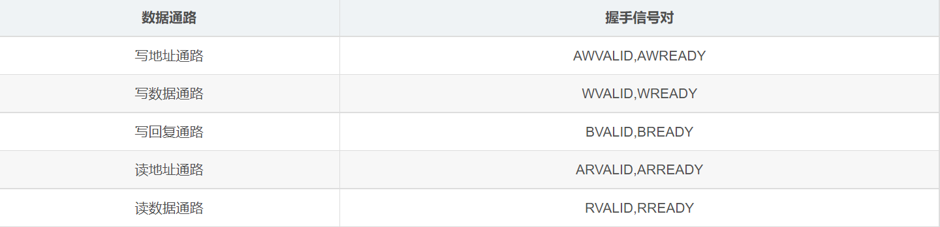
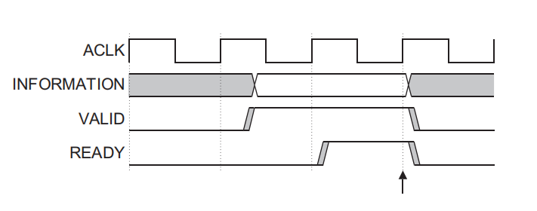
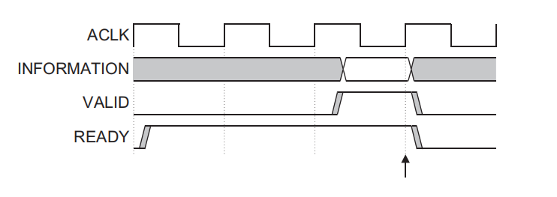
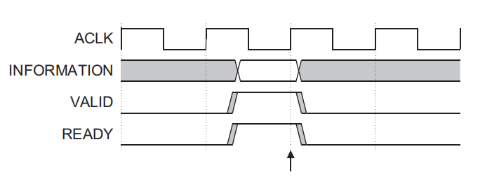
2.AXI协议详解
握手机制
valid、ready，双向握手
握手：目的是控制数据在总线上的流动和采样
双向：目的是主设备和从设备都可以控制总线数据流动
valid先于ready改变
valid落后于ready改变
valid与ready同时改变
三种情况下都能正确的完成数据传输

Slide 11
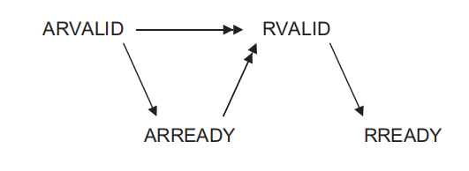
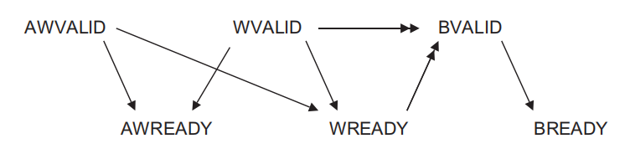
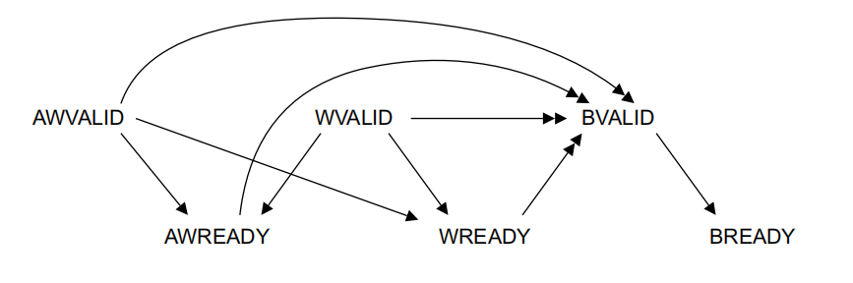
2.AXI协议详解
握手机制
握手信号依赖关系
单向箭头指向的对象可以在起点对象之前/之后置高，双向箭头指向的对象只能在起点对象之后置高
读事务握手约束
AXI3写事务握手约束
AXI4写事务握手约束

Slide 12
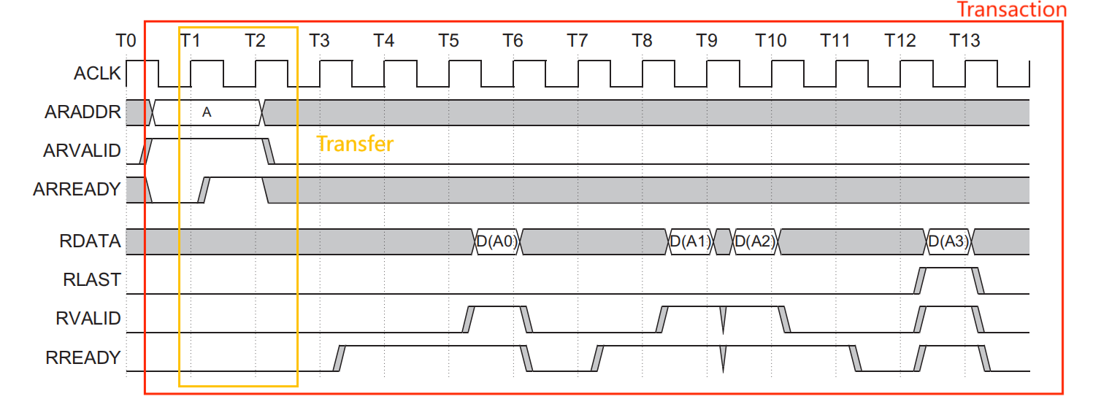
2.AXI协议详解
AXI 突发传输
Transfer和Transaction
Transfer
A transfer is a single exchange of information, with one VALID and READY handshake.一次传输即握手成功就叫Transfer，如果一次数据传输只有一拍，也可以叫beat。
Transaction
A transaction is an entire burst of transfers, containing an address transfer, one or more data transfers, and, for write sequences, a response transfer.一整个突发传输事务的完成叫Transaction，包含传输一组数据所发生的所有交互。
简单来说，Transaction分成多个Transfer来完成突发事务

Slide 13
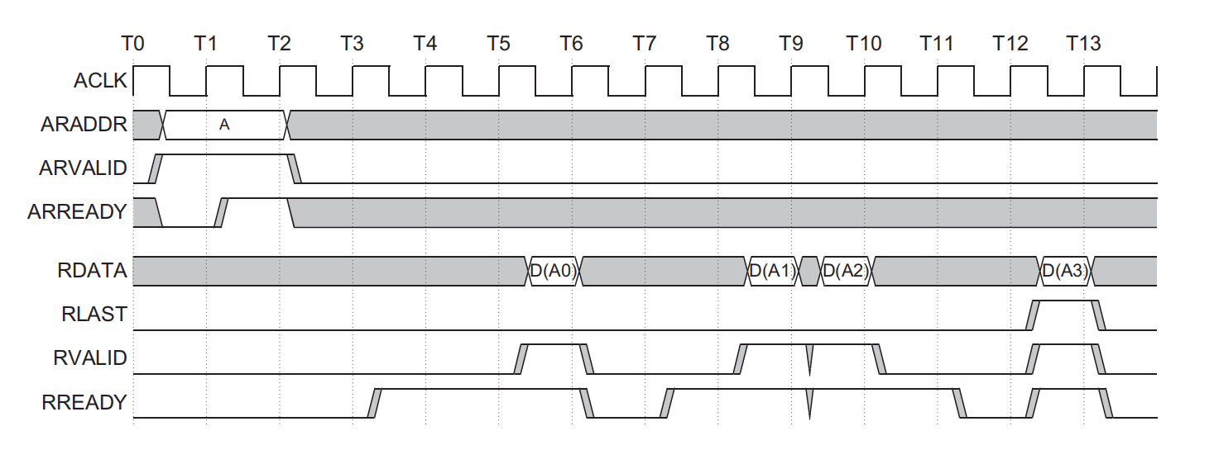
2.AXI协议详解
AXI 突发传输
读突发事务时序图
AXI总线是基于突发传输的，并且AXI的突发是只需要给一次地址信号即可。
左图是读突发传输实例，在T2的时刻AR通道握手成功，成功传输了地址信息。
然后Slave就可以根据该地址信息返回相应的读数据，每次RVALID和RREADY握手成功的时候，返回了一个数据，即为一次transfer。
握手一次返回一次数，当返回最后一笔数据的时候，相应的RLAST也需要拉高，来表示最后一笔数据已经给出，整个Transaction到此结束。

Slide 14
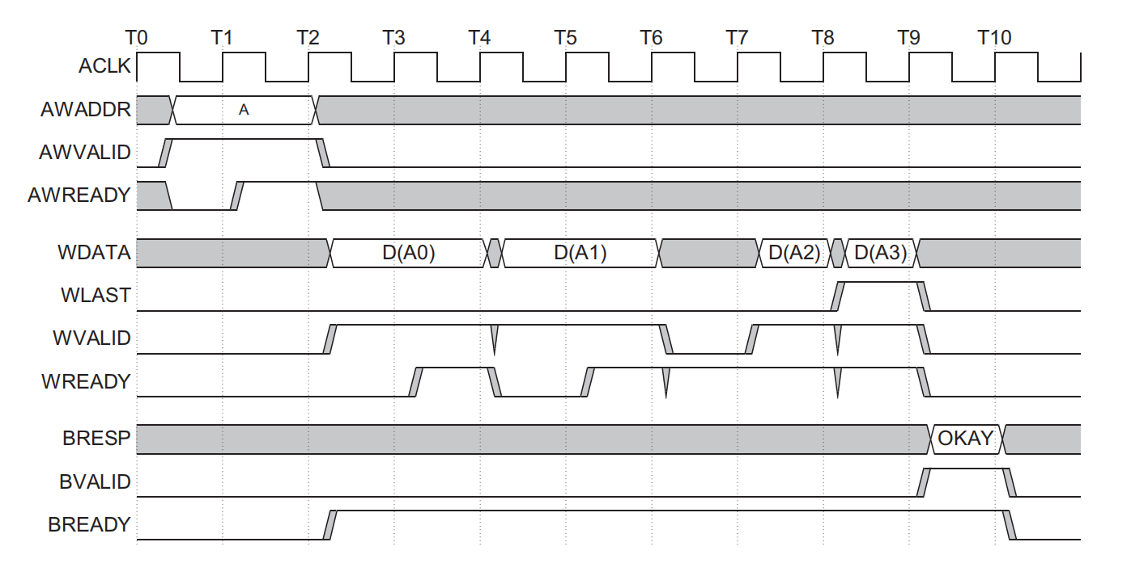
2.AXI协议详解
AXI 突发传输
写突发事务时序图
Master给出写地址，握手成功，然后给出写数据，当给出最后一个写数据的时候，WLAST拉高，然后B通道返回BRESP和BVALID，握手成功代表写transaction结束，通信完成。
AXI3中给出了WLAST即可返回BVALID，但是AXI4中规定了，必须写地址通道握手成功了，也给了WLAST才允许返回BVALID

Slide 15
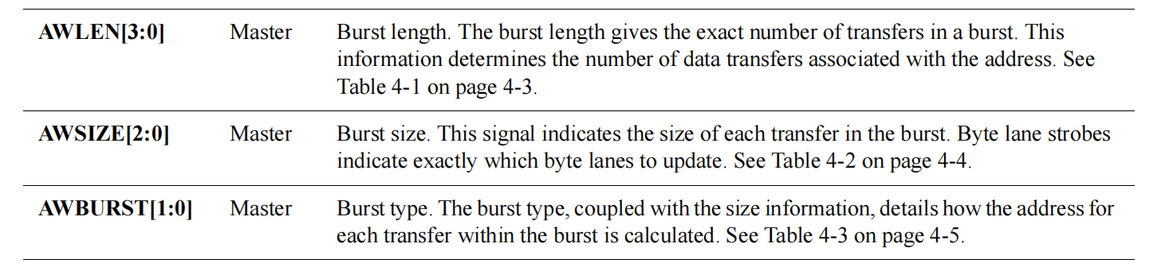
2.AXI协议详解
AXI 突发传输
突发传输控制信号
突发数据大小，AWSIZE和ARSIZE两个信号，该信号用来标志传输的数据位宽哪些bit是有效的，一般是从低位开始算，比如ARSIZE为'b001的时候，则代表transfer的size为2Bytes。对应ARDATA[15:0]是有效的。
突发长度，AWLEN和ARLEN两个信号指定了每一笔突发传输有多少笔，对于AXI3，支持1~16笔transfer，分别对应000~111，对于AXI4，支持1~256笔transfer，分别对应00000000~11111111。
突发传输类型，AWBURST和ARBURST两个信号，AXI中一共支持三种类型： FIXED,INTR,WRAP。
Burst_Length = AxLEN[7:0] + 1
FIXED类型，顾名思义，地址固定，这个时候可能是普通的传输，即Burst length为1。也有可能是重复访问相同的地址，比如加载或者清空FIFO的情况。
INCR类型，这种情况下地址是递增的，支持非对齐访问。增加的地址大小和AxSIZE相关。
WRAP类型，这种情况地址也是递增的，但是增加到某个地址以后会回过头去访问，也就是回环。这种情况实际上是用来写Cacheline的，用在critical word first的模式下，因此它实际上是必须要对齐访问的，因为cacheline典型情况是64或者32byte，但CPU最着急写或者读的是其中的某个word，这种情况下就需要用到WRAP类型，因此它的Length一般也严格限制在2、4、8、16。对应着cacheline不同的块。
其他控制信号：AWPROT和ARPORT，该信号为3bit，因此也提供了三种类型的访存保护（其实就是附带一些额外的信息，用来避免非法的transaction操作）。AXPROT[0]用来区分是普通访存还是特权访存。AXPROT[1]用来区分是Secure还是Non-Secure。AXPROT[2]用来区分是Instruction还是Data，这个用于区分CPU是取指令还是取数据

Slide 16
2.AXI协议详解
AXI 突发传输
地址计算
INCR地址计算
计算公式为：Address_N = Aligned_Address + (N-1) × Number_Bytes
Address_N为第N个地址
Aligned_Address为对齐后的首地址
Aliged_Address = INT(Start_Address / Number_Bytes) × Number_Bytes
INT为向下取整的函数
Start_Address是起始地址
Number_Bytes = 2^AxSize
举例：假如起始地址为0x01,Axsize为0b010,Burst length是16，请计算第5个地址是什么？
先对0x01进行对齐，对齐后为0x00
Number_Bytes为4
第五个地址为0x00+0x10(十六进制的10为十进制的16)
得到地址为0x10
WRAP地址计算
下边界的计算公式为：
Wrap_Boundary = (INT(Start_Address / (Number_Bytes × Burst_Length))) × (Number_Bytes × Burst_Length)
上边界的计算公式为：
Address_N = Wrap_Boundary + (Number_Bytes × Burst_Length)
这里的Number_Bytes等等与INCR中的含义相同
当计算的地址触碰到Address_N(上边界)，实际上使用的地址为下边界的Wrap_Baundary
在未触碰到上边界时，使用与2.4.1相同的计算公式来进行计算，
Address_N = Aligned_Address + ( N - 1 ) × Number_Bytes（2.4.1）
在地址计算的后半程，使用新的计算公式如下
Address_N = Start_Address + ((N – 1) × Number_Bytes) – (Number_Bytes × Burst_Length)
举例：起始地址为AxADDR = 0x04, AxLEN = 3, AxSIZE = 2, AxBURST = 3(定义Wrap传输)，它的四次传输的地址分别是什么？
burst length为4，Number_Bytes为4
计算下边界为0x00，上边界为0x10
地址1 0x04
地址2 0x08
地址3 0x0c
地址4 0x10(因为到达了上边界，所以实际为0x00)

Slide 17
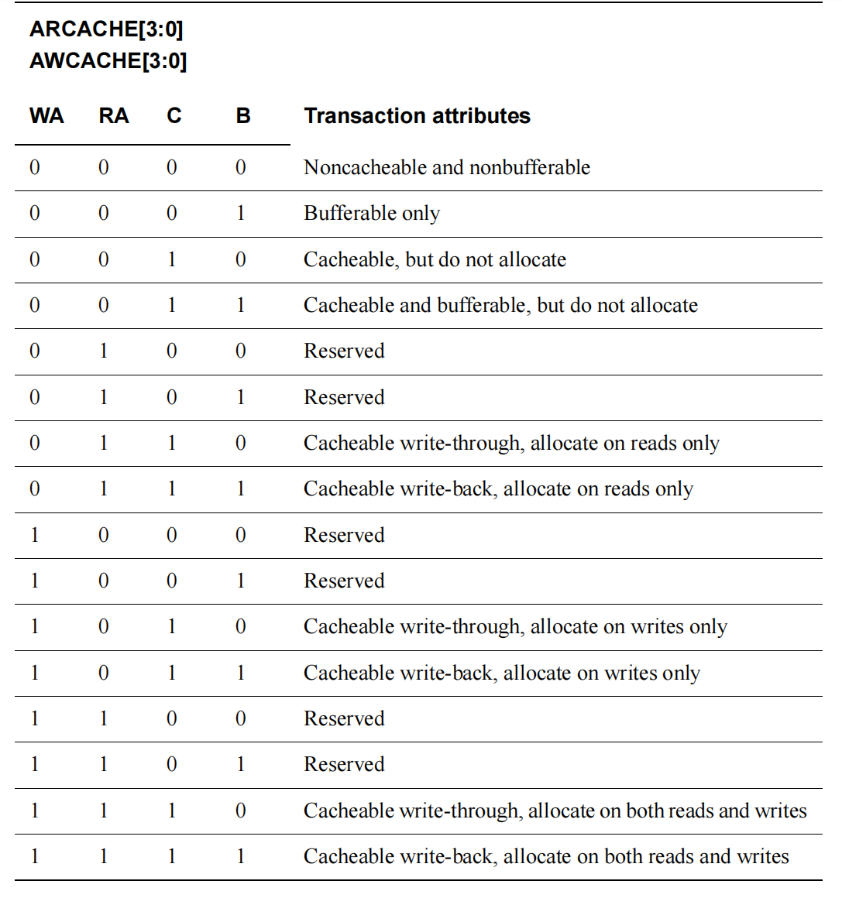
2.AXI协议详解
AXI Cache
cache
AXCACHE[0]用来区分是Bufferable还是Non-bufferable，Bufferable即这笔Transaction是否可以存在于Buffer中，比如我要往某个地址写个数据，我是否必须真正的写在了那个地址，然后收到了response才算传输结束，还是写到Buffer中，收到了Response就算结束。
AXCACHE[1]用来区分是Cacheable还是Non-Cacheable，在AXI4中更改为Modifiable，这个Modifiable实际上更加好理解。官方手册的说法是该比特用于决定实际的传输事务和你原本的传输事务必须是否相等，这么听起来可能有点抽象，以下是具体的实例。
以写为例子，比如你第一次是往地址0写，第二次是往地址1写，如果是Cacheable的，系统检查这两个地址的内存属性又是一样的，那么它就可以把你的写Merge到一起。
以读为例子，也就是可以进行指令预取（读一片指令），也可以进行多个transaction合并（比如连续几个连续的DDR空间），该比特需要和AXCACHE的[2][3]bit一起使用。
值得注意的是，这个是否可以Modifiable实际上也决定了是否允许写入Cache，如果不准Modify，那么就意味着你要么写入Buffer要么写入真正的目的地址，这样自然不涉及Cache了，因此该比特如果为低，代表你的访存操作和Cache没有关系。
AXCACHE[2]和[3]用来分别表示读分配和写分配，所谓的分配指的是我们什么情况下应该为数据分配cache line。cache分配策略分为读和写两种情况。当AXCACHE[2]为高的时候，代表需要读分配。如果读分配为高的话，AXCACHE[1]必须为高，因为你都不准Cacheable了，那自然不存在分配了。写分配也是同理。

Slide 18
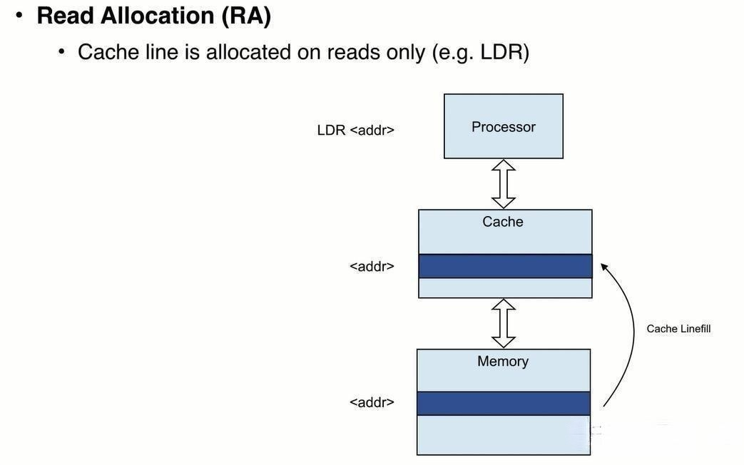
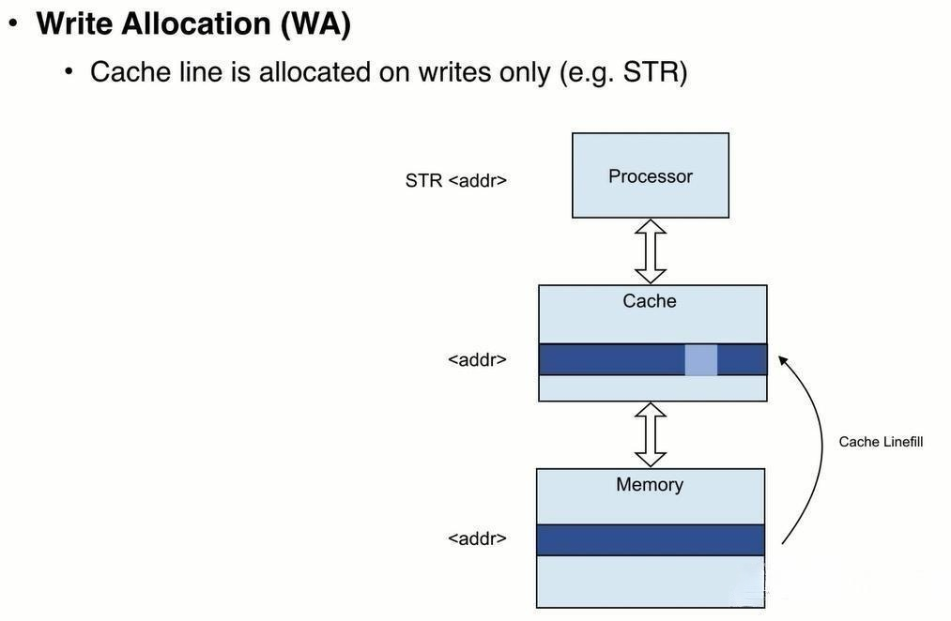
2.AXI协议详解
AXI Cache
读分配和写分配
读分配的含义是，如果是一次读传输，发生了miss，那么应该在cache中给它分配相关的Cacheline，这个过程叫做Cacheline fill
当写Cache Miss的时候，才会考虑写分配策略。当我们不支持写分配的情况下，写指令只会更新主存数据，然后就结束了。当支持写分配的时候，我们首先从主存中加载数据到cache line中（相当于先做个读分配动作），然后会更新cache line中的数据，如下图所示，当出现写Cache Miss的时候，会先从主存加载数据到Cacheline，然后将要写的那一部分更新到Cacheline相应的位置（图中先Cacheline fill，然后写那个蓝色长方形的灰色格子）。

Slide 19
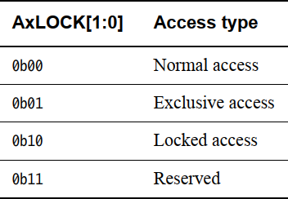
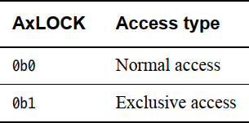
2.AXI协议详解
AXI 原子访问机制
LOCKED,EXCLUSIVE
AXI3:
Locked访问: 如果Master1正在访问某个Slave，此时其它的Master也想访问该Slave的时候，不允许发起访问。相应的Interconnect也必须支持这一机制，仲裁器此时不允许别的Master访问相应的Slave。
AXI4:
Exclusive访问: 不会将整个访问路径都给阻塞住，而是用一个flag标志，比如当Master1访问该Slave的时候，会有个Monitor记录下这个地址，当其它的Master要访问这个地址的时候，就知道不允许访问，它可能会一直的loop，也有可能进入IDLE模式，当Master1访问结束以后，通过中断唤醒它，再去进行相应的访问，这种模式就不会将整个总线阻塞住。

Slide 20
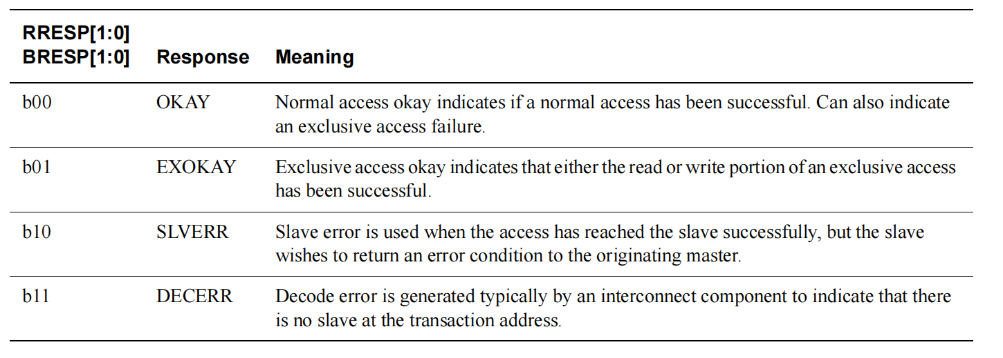
2.AXI协议详解
AXI 响应
RRESP,BRESP
00代表OKAY，普通的访问如果是OKAY的话则代表访问成功，如果是Exclusive访问的话，返回OKAY则代表失败；
01代表EXOKAY，代表Exclusive访问成功；
10代表SLVERR，即Slave ERROR，Slave指定的ERROR。代表访问Slave成功了，但是Slave要求返回Error，比如写了不该写的地方；
11代表DECERR，即Decode ERROR，用来代表访问了禁止区域，比如跨4K了，或者不准读写的地方，或者访问到了Default Slave

Slide 21
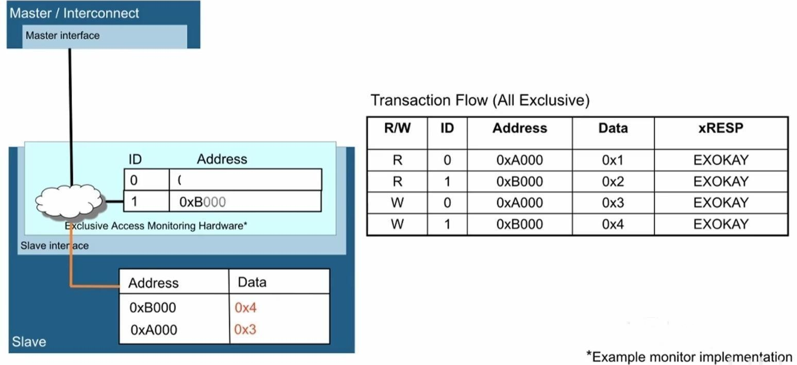
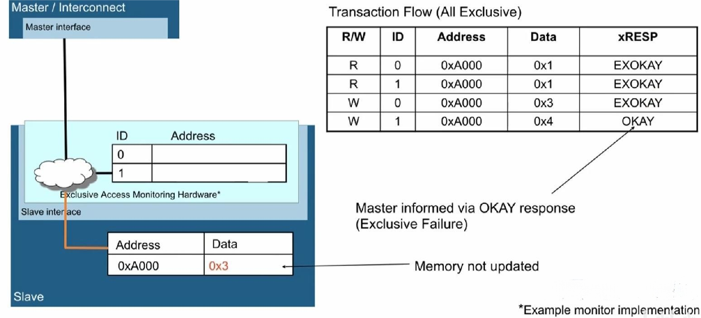
2.AXI协议详解
AXI 原子访问举例
exclusive
1. Master0首先读0xA000这个地址，没有问题，Monitor会记录下这个地址以及对应的Master ID号。返回ExOKAY，读回来的值为0x1；
2. Master1读0xB000这个地址，Monitor同样记录下这个地址以及对应的Master ID，返回ExOKAY，读回来的值为0x2；
3. Master0去写0xA000这个地址，这个地址之前已经读过了返回ExOKAY，并且中间没有别的Master写过，所以没问题，写下0x3，返回ExOKAY；
4. Master1去写0xB000这个地址，这个地址之前已经读过了返回ExOKAY，并且中间没有别的Master写过，所以没问题，写下0x4，返回ExOKAY；
1. Master0首先读0xA000这个地址，没有问题，Monitor会记录下这个地址以及对应的Master ID号。返回ExOKAY，读回来的值为0x1；
2. Master1读0xA000这个地址，Monitor同样记录下这个地址以及对应的Master ID，返回ExOKAY，读回来的值为0x1；
3. Master0去写0xA000这个地址，这个地址之前已经读过了返回ExOKAY，并且中间没有别的Master写过，所以没问题，写下0x3，返回ExOKAY；
4. Master1去写0xA000这个地址，这个地址之前已经读过了返回ExOKAY，但是中间有别的Master写过，所以Exclusive write失败，返回OKAY；（对于Exclusive access操作而言，如果Slave返回的是OKAY而不是ExOKAY则代表Exclusive Failure）

Slide 22
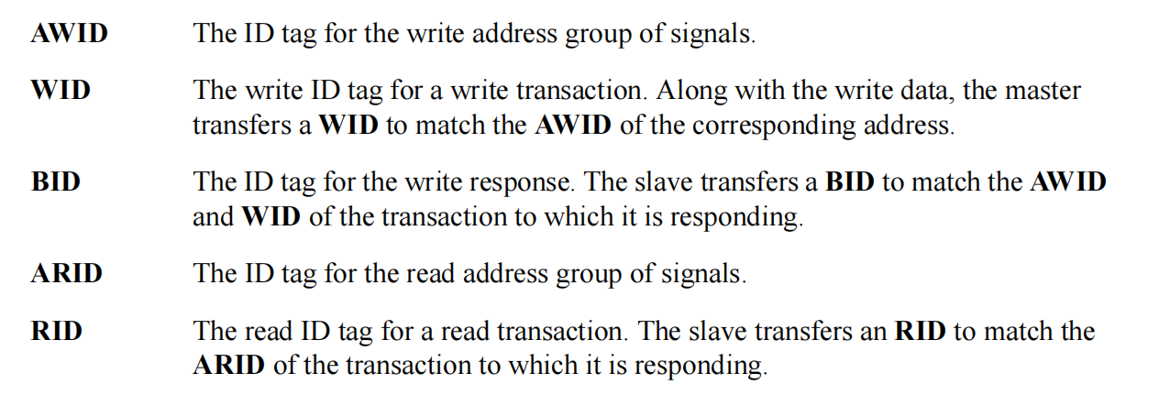
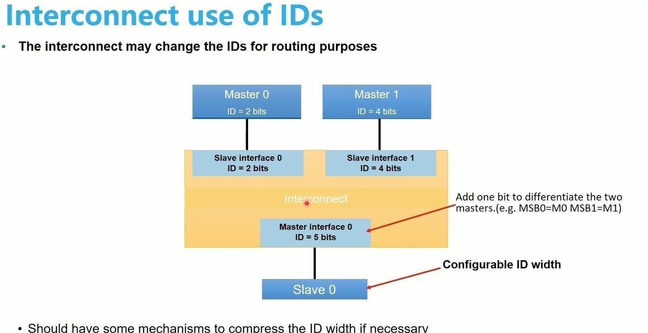
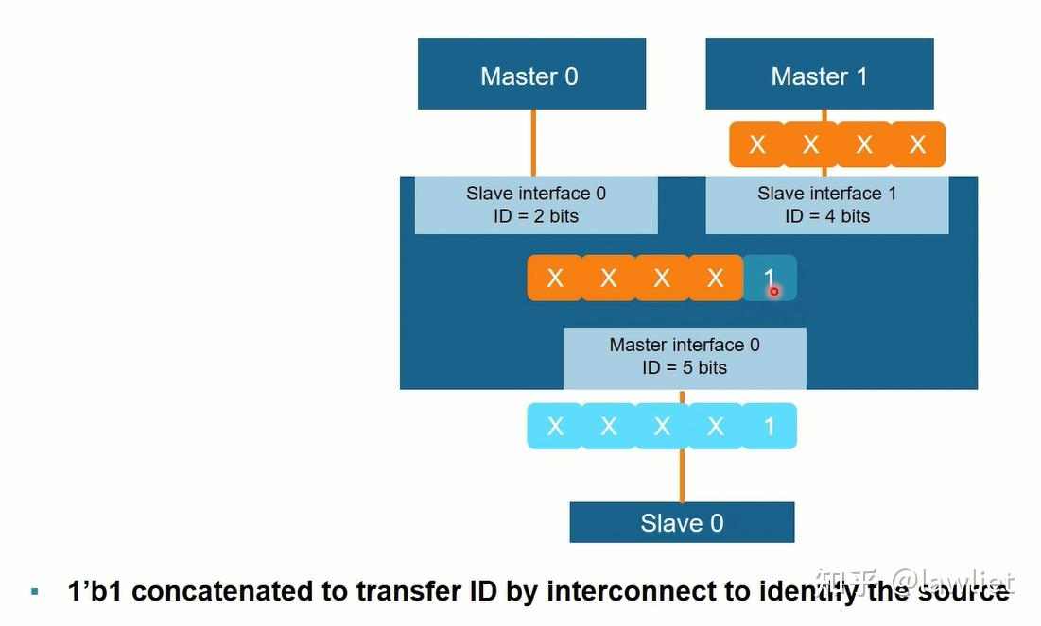
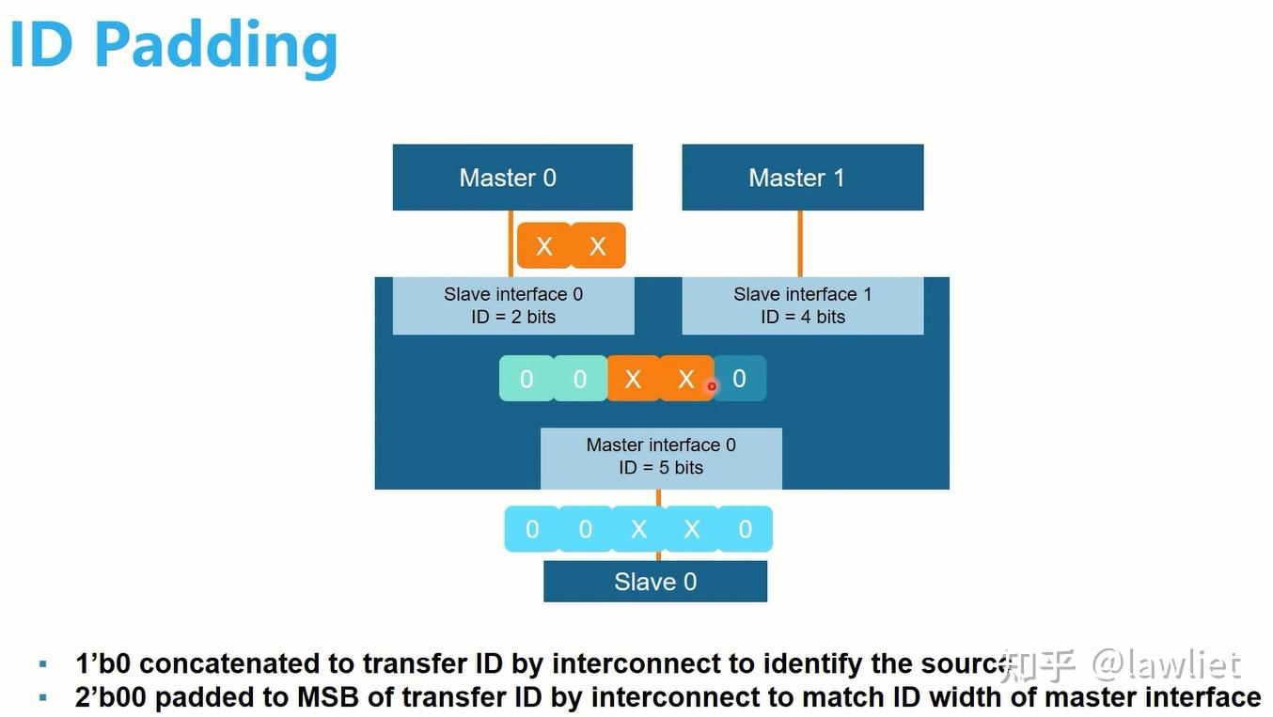
2.AXI协议详解
AXI ID
oustanding和out-of-order基础
对于AXI3协议而言，每个通道都有对应的ID信号，而在AXI4中，WID进行移除。
1. 对于AXI transfer，都有着对应的ID号；
2. 对于一次transaction的所有的transfer，使用的都是同一个ID号；
3. 对于同一个Master，可以使用不同的ID（同一个Master但是多线程）；
4. Slave的ID应该是可配置位宽的；（需要一些额外的信息）
根据ID，怎么返回给对应的Master？在Slave侧的最低bit，用该bit区分这次transaction是来自Master0还是Master1。
ID padding，用来保证位宽的统一，如下面的例子中，Master0发出的ID只有2bit，则在相应的高bit添加0，用来做位宽统一，在低bit增加0，说明是来自Master0。

Slide 23
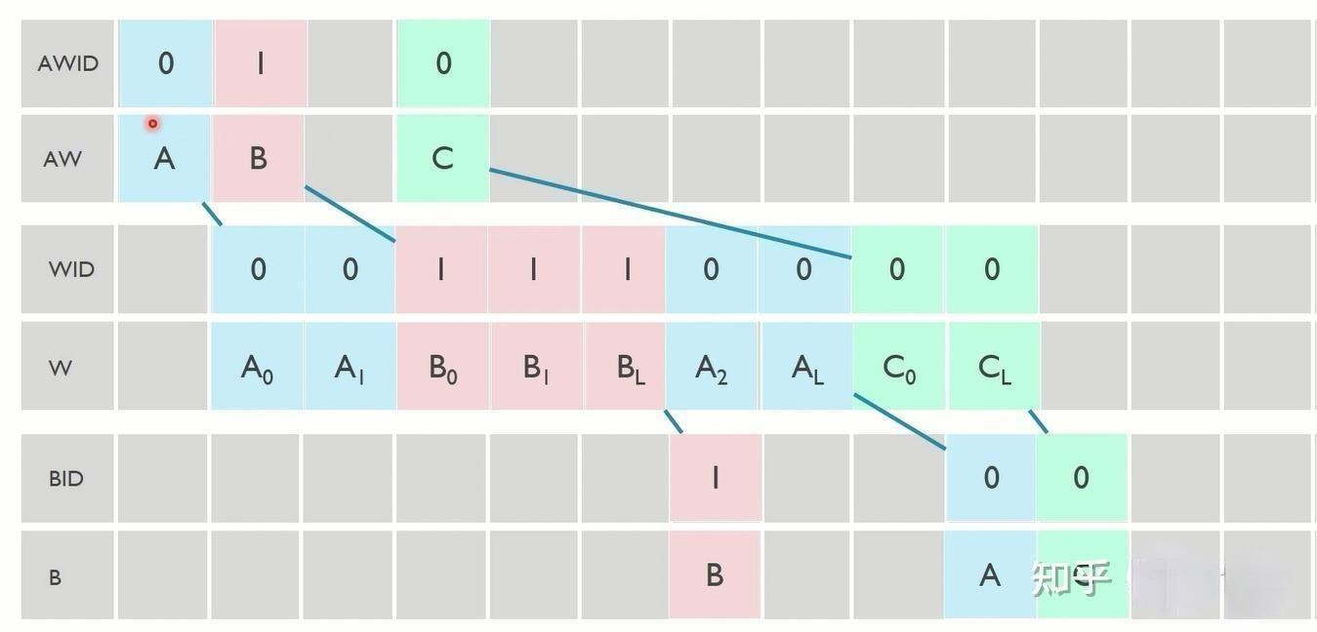
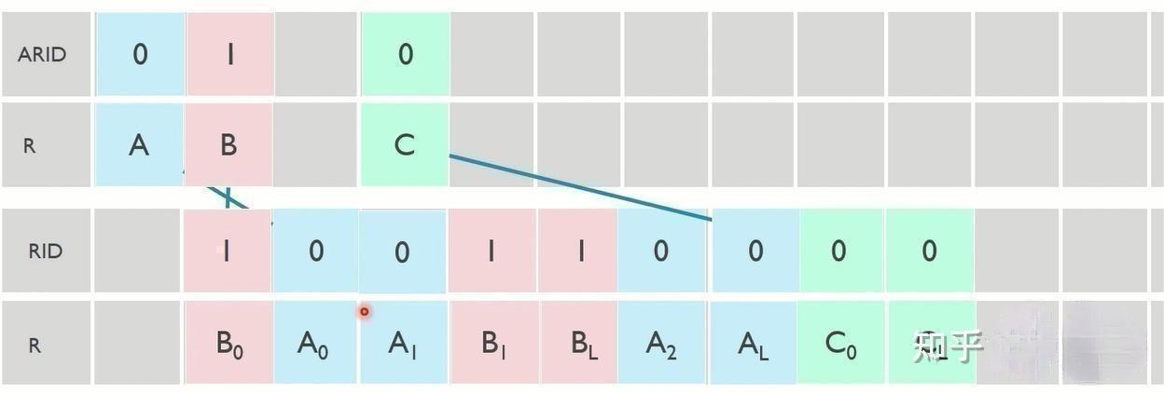
2.AXI协议详解
AXI Ordering Model
write ordering,read ordering
1. 先发出了地址为A，AWID为0的写请求，然后又发出了地址为B，AWID为1的写请求，这就是前面所讲的Outstanding；（其数量称为Write issuing capability）
2. 可以看到红色的写请求虽然在蓝色的写之后，但实际上先完成了，也就是说对于不同的ID，整个transaction是可以乱序的；
3. 对于蓝色的写和红色的写，可以看到在蓝色的写中间穿插了红色的写，也就是说对于不同的ID，彼此之间是可以Interleave的（其数量称为Write interleave capability，在AXI4中已移除WID，因此也不支持Interleave，移除的原因是因为设计过于复杂，且需要消耗额外的大量面积）；
4. 我们再看，无论是蓝色还是红色还是绿色，都是先写的0，再写的1，再写的2，最后再写的Last。也就是说对于同一ID而言，内部必须是保序的；
1. 可以看到先发出请求的地址后返回数据回来，也就是读也支持Outstanding；
2. 红色的读操作先完成，也就是不同ID之间支持乱序；
3. 红色的读中间包含着蓝色的读，蓝色的读中间也包含红色的读，也就是读也支持Interleave（在AXI4中依然保留）
4. 同一ID内部之间是保序的；
读的话每一次transfer，Slave都会返回相应的RID，而写的话，只有最后一笔，才会返回相应的BID，对应整个Transaction

Slide 24
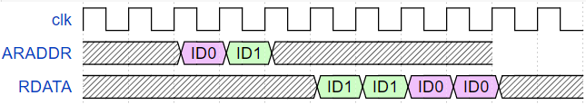
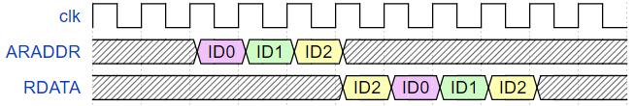
2.AXI协议详解
AXI Outstanding、Out-of-order
超前传输、乱序和交织(interleaving)
Outstanding:
AMBA的AXI总线中，控制和数据的传输通道是分离的，地址的请求可以不等上一次的数据回来就可以继续发送，这使得AXI总线的传输效率大大提升，这样的数据传输就是Outstanding操作。
具体一点来说，当Master访问Slave时，可以不等待上一笔操作完成，就发下一个操作，这样Slave在控制流的处理上就可以流水起来，提高了传输速度，这就叫Outstanding。
Out-of-order:
读乱序：对于read transaction，如果一个slave连续收到多个ARID不同的transaction（未必来自同一个master），而slave返回读数据transaction时其RID的顺序与master发出的ARID顺序不同，则称为读乱序。
写乱序：对于write transaction，如果一个slave连续收到多个AWID/WID不同的transaction（未必来自同一个master），而slave返回BRESP时其BID与master发出的AWID/WID不同，则称为写乱序。
Interleaving:
读交织：简单来说，读交织是out of order乱序的其中一种实现形式。读乱序的例子展示的是transaction粒度的乱序，读交织进一步允许transfer粒度的乱序。是否支持读交织只与slave的设计有关。
写交织：类似于读交织，每个transaction的写数据也会有一个WID，不同WID的写数据transfer可以间插发送。但同一WID的写数据之间需要保序。此时，乱序的粒度也精确到了transfer级。值得注意的是，相比于读交织，写交织还有两点额外的要求：
- 虽然允许不同WID的写交织，但是每笔transaction的第一个transfer需与写数据发送的顺序严格一致。
- 为了避免死锁dead lock，支持写交织的slave必须一直支持写交织，不能某些时候支持，而某些时候不支持。
写交织在AXI4中被弃用：AMBA protocol中明确指出，在AXI3中所支持的write interleaving机制在AXI4中不再支持。也就是说，在AXI4中，写乱序只能在transaction粒度上进行，无法再精确到transfer粒度。
- WID的删除：transaction粒度的乱序，只需要用每笔transaction的写响应BID进行描述，而每个写数据transfer是不允许间插交织的，于是AXI4中也删除了W channel中的WID信号。
- AXI4不支持写交织的原因：AMBA protocol中并未对此给出明确的解释。但是仔细阅读写交织的描述，可以发现：
1）其相较于读交织有着额外的要求，这也意味着要实现写交织，在总线系统设计中需要增加复杂的逻辑，且容易产生死锁。2）对于同一master，master可以自行规划写数据的顺序（比如将不同写事务进行拆解重组），达到与写交织一样的效果。而只有在多master，且master的写速度不同时，写交织才能够派上用场，因此写交织的应用场景也不够广泛。

Slide 25
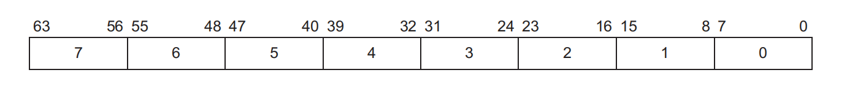
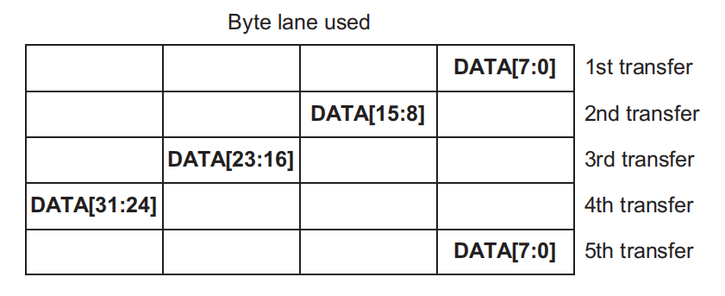
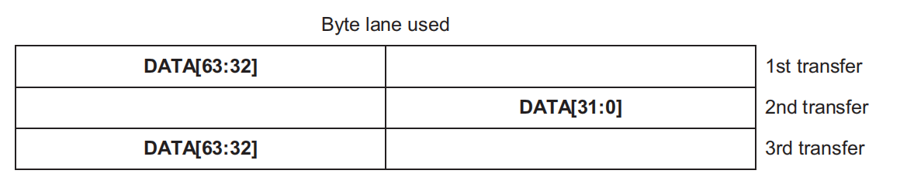
2.AXI协议详解
AXI Narrow Transfer
write strobe
写选通信号 WSTRB 允许在写数据总线上进行稀疏数据传输。每个写选通信号对应写数据总线上的一个字节。
当写选通断言时，表示写数据总线上对应的字节通道中包含将被更新到 memory 的有效信息。
写数据总线上每 8 位具有一个写选通位，因此 WSTRB[n]对应 WDATA[(8 x n) + 7 : (8 x n)]。
突发有5个传输，起始地址是0，每个传输是8位，传输是在一个32位总线上。
在每次数据传输中使用的数据总线字节位置（byte line）不同，尽管数据以字节为单位，分为多个周期传输，但是数据的位置仍与其地址对应。D[7:0]将写入起始地址 0x0，故位于最低字节。D[15:8] 将写入地址 0x1，故位于次低字节。
该突发有三个传输，起始地址是4，每个传输是32位，传输是在一个64位总线上

Slide 26
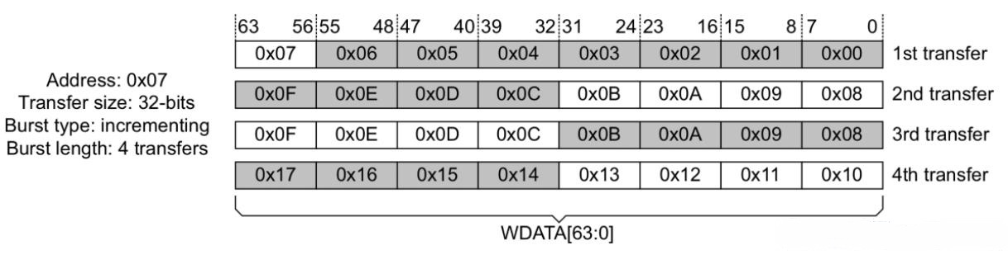
2.AXI协议详解
AXI Unaligned Transfer
非对齐的传输，允许突发传输的首字节地址，即起始地址与突发传输位宽不对齐。
举例:
数据总线位宽为 64bit 时，如果起始地址为 0x1002 ，则产生了非对齐现象。与 64bit 位宽总线对齐的地址需要能被 8(byte) 整除，即 ADDR[2:0] = 3’b0。
对于非对齐传输，Master会进行两项操作：
1. 即使起始地址非对齐，也保证所有传输是对齐的
2. 在首个transfer中增加填充数据，将首次传输填充至对齐，填充数据使用 WSTRB 信号标记为无效
左图是一个窄传输+非对齐传输的例子，以1st transfer为例：
1. 首先将transfer填充至突发传输位宽32bit（和数据总线位宽区分开），还需要补充0x07 mod 4(byte) = 3byte。解决了非对齐的问题。
2. 接下来就是窄位宽传输的问题了，遵从上文的分析。
3. Master通过添加7byte数据将的实际地址调整为对齐，并用WSTRB为1000标识出无效字节
对齐与否应该取决于突发传输的宽度，而不是数据总线位宽！这两个是不一样的！数据总线是64bit不代表WDATA有效的数据是64bit

Slide 27
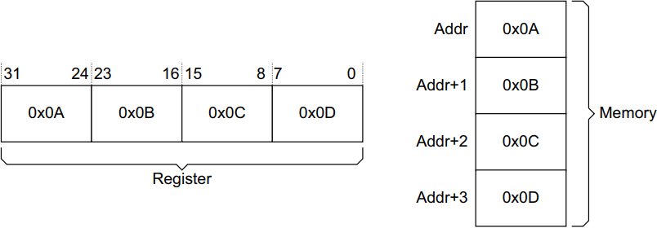
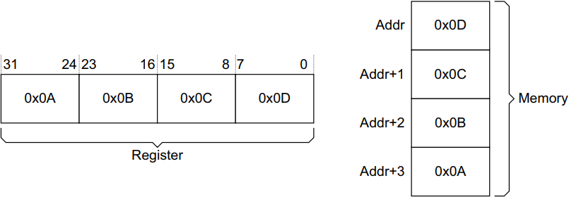
2.AXI协议详解
AXI 大小端
字节定序（Byte-invariant）。
一个传输到给定地址的字节，会在相同的数据总线信号线上，向相同的地址位置传送一个数据的 8-bits。
大端“字节不变性”示例。在这个结构中：
1. 数据的MSB是0x0A，存储在寄存器中的MSB位置；
2. 数据的MSB存储在地址最低的内存位置；
3. 其他数据字节按重要程度递减的顺序定位。
（操作时读写地址顺序是ABCD，因此先执行[31:24]位的数据0x0A，顺序执行到[7:0]的数据0x0D）
小端“字节不变性”示例。在这个结构中：
1. 数据的LSB是0x0D，存储在寄存器中的LSB位置。
2. 数据的LSB存储在地址最低的内存位置。
3. 其他数据字节按重要性递增的顺序排列。
（操作时读写地址顺序是DCBA，因此先执行[7:0]的数据0x0D，顺序执行到[31:24]位的数据0x0A）

Slide 28
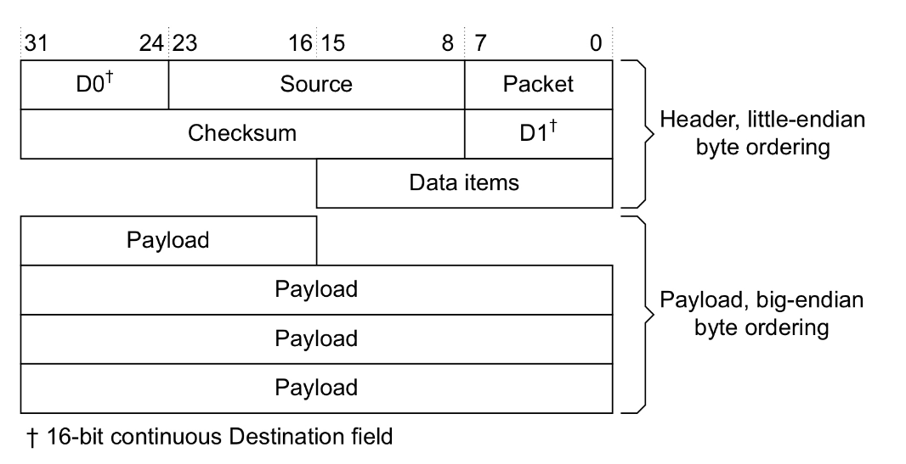
2.AXI协议详解
AXI 大小端
大小端混合传输
为了能够使大小端模式在存储中共存，AXI 协议设计了一种字节定序（Byte-invariant）的大小端传输方案。对于存储中包括多个字节的数据结构（单字节自然不存在大小端问题）协议做了如下规定：
1. 无论数据按什么顺序存放，每个数据结构存储空间的分配方式是相同的
2. 该数据结构按照其大小端模式决定字节存储的地址顺序
3. 在传输过程中不考虑数据结构的大小端，按照字节原先存储的顺序，原样传输并存放至对端
这种模式的意义在传输双方均不对数据结构的大小端进行解析转换，而严格按照字节的存储顺序进行传输并转存，防止大小端共存产生数据覆盖。

Slide 29
3
扩展
AXI3和AXI4的区别？AXI-Stream？AXI-Lite?
PART THREE

Slide 30
3.扩展
AXI3和AXI4
AXI3和AXI4的区别
AXI4支持更长的突发传输（AxLEN从4bit扩展为8bit，相应的突发长度最大可以到256）；
增加了QoS信号，以提供服务质量。减少延迟，便于仲裁；
多Slave Region（即AxRegion信号）；
移除了WID信号，因此不支持写数据interleave；
AxLOCK从2bit变为1bit，不再支持Lock Transfer；
写响应必须在写数据和写地址全部给了以后才允许返回（之前可以在给了写数据以后就返回写响应）；
将Cacheable改为Modifyable

Slide 31
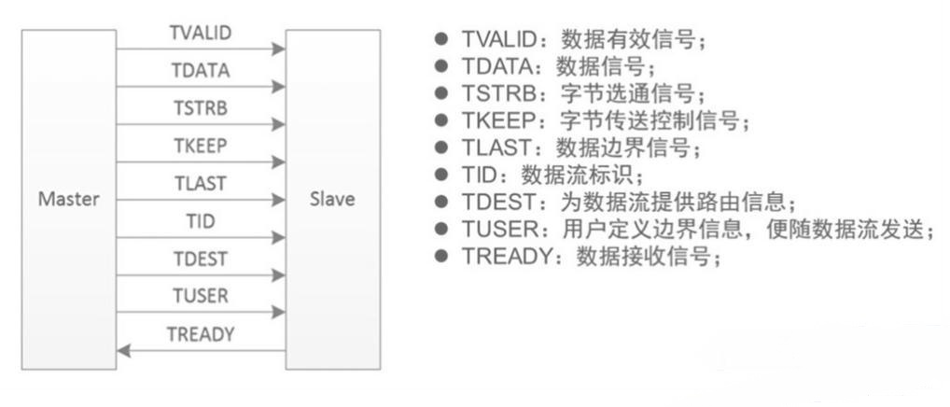
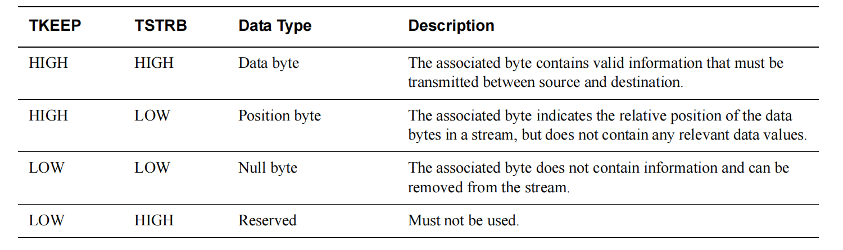
3.扩展
AXI Stream
用于高速数据流传输，非存储映射接口
AXI stream数据流基础概念
1. Transfer：一次握手成功就是一次Transfer，代表一笔最小粒度的数据传输发生；
2. Packet：一组信息传输成功，所谓的Packet可能包含一个Transfer也有可能是多个Transfers。这个概念类似于之前的一次Burst传输即Transaction；
3. Frame：AXI-Stream中最高层次的一组数据，代表了多个Packet。用的很少，一般只在视频图像传输中使用，代表一帧图像，其他时候可以不管
TKEEP和TSTRB结合使用：
1. Data byte：代表这个字节的数据是需要传输且有效的；
2. Position byte：代表这个字节的数据是需要传输的，实际上是无效的，只不过需要用来占位置，大家就理解成补0那种操作即可；
3. Null byte：完全没用，可以丢弃；

Slide 32
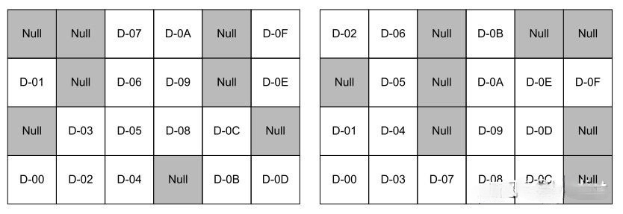
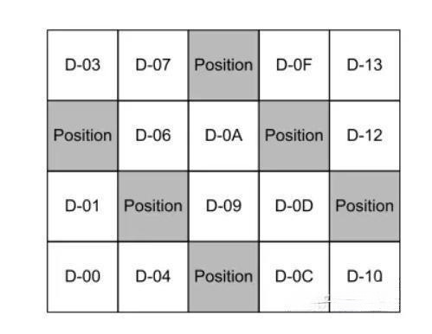
3.扩展
AXI Stream
Position Byte 和NULL Byte
Null Byte啥作用都没有，直接没用上，传完第0Byte，传了个Null Byte，再传了个第1Byte，下游是知道应该怎么处理这个DATA信息的。
Position实际上是占据了这个位置的，相当于作为第二Byte来使用，虽然里面的数据是无效的。这种情况一般是传输队形要求固定，但每一组数据的某个Byte可以不看，就用以下的Position Byte。
Position byte具体应用场景：
1. Data Mark：比如在视频处理当中，可以使用Position Byte当做一帧的开头；
2. Error Detection：每过多少比特插入一个Position Byte用于检测错误。如果不符合规律说明丢数之类的问题；
3. Data Group：就比如上图中，一次传4个Byte的数据，但是有一组或者两组数据是无效的，这样就可以用Position Byte。让数据的Group是规律的，同时Slave也可以感知到某个数据是无效的。

Slide 33
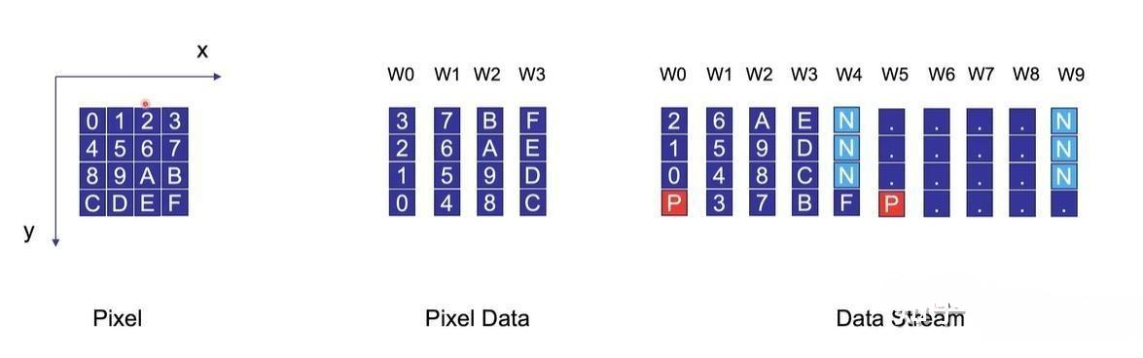
3.扩展
AXI Stream
应用举例
举例，该例子对应于上面的Data Mark。我们有这样的一个图片，总共16个Pixel，一共是4行4列。我们希望发过去，Slave那边知道这是一次传输的开始，因为它那边可能也不知道这是无用数据还是真正要用的数据。
这种情况下我们就可以在起始加入一个Position Byte。这样Slave一看，就知道一帧图开始了。然后正常的收数据，当第五次Transfer的时候（W4），后面3个Byte都是可以丢弃的，即设置为Null Byte。就这样五次Transfer作为一次循环。相比原始图像而言，可能浪费了一个周期，但是某些应用场景下Slave就是需要感知一帧图像的开始，使用这种方式就非常的合适。

Slide 34
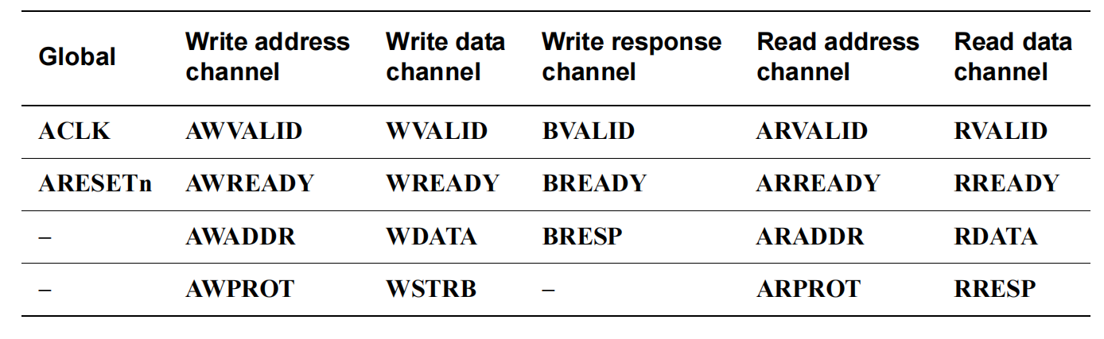
3.扩展
AXI Lite
AXI4-lite一般用在寄存器配置或者是其它的一些简单外设上，该协议基本上是用来替代APB协议的。
AXI4-lite的特性如下：
1. 所有的Transaction的Burst length为1，即不支持突发传输，只支持Single Transfer；
2. 没有突发传输自然没有Last信号；
3. 没有Strobe信号，因此会使用完整的data bus作为传输；
4. 由于AXI4-lite主要是用来配置寄存器，配置寄存器基本都希望立即生效，因此其是Non-bufferable和Non-modifiable的；
5. 不支持原子操作；

Slide 35
4
总结
PART FOUR

Slide 36
4. 总结
AXI总结
AXI是 ARM AMBA的一部分。
AMBA 是 ARM 1996年首次引入的一种微控制器总线。2003年发行的AMBA3.0 引入了AXI。2010年发行的AMBA4.0 包含了AXI的第二版：AXI4。
Xilinx使用的就是AXI4接口。
AXI4接口类型：
1. AXI4（AXI4-Full）: 满足高性能内存映射（memory-mapped）需求。支持256长度突发（burst）传输。
2. AXI4-Lite: 对于简单的、低吞吐量的内存映射通信(例如，与控制寄存器和状态寄存器之间的通信)。不可突发传输。
3. AXI4-Stream: 用于高速流数据。不需要地址，允许无限的数据突发大小。

Slide 37
Thank You
感谢大家观看

